Slide 1
Unity programozási gyakorlatok

Slide 2
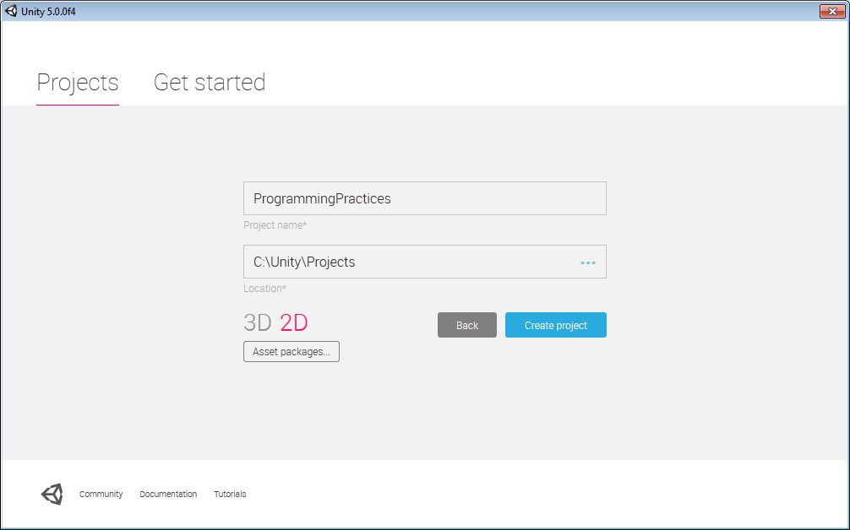
Új projekt
Indítsuk el a Unityt
Készítsünk egy új 2D projektet

Slide 3
Assetek
Importáljuk a ba a következő két képet:
fly.png
spider.png
Húzzuk be a jelenetbe őket
A legyet méretezzük 0.2,0.2,0.2-re
A pókot 0.5,0.5,0.5-re
A hierarchia nézetben a kamerára kattintva láthatjuk, hogy mekkora terület lesz kirajzolva

Slide 4
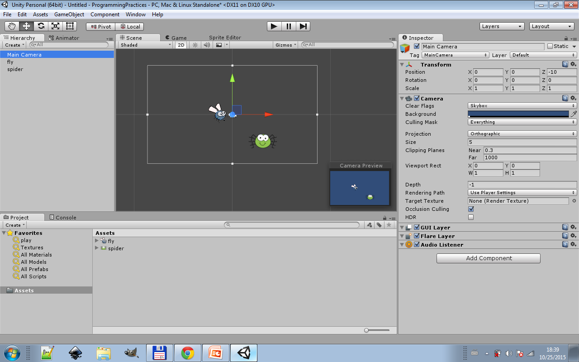

Slide 5
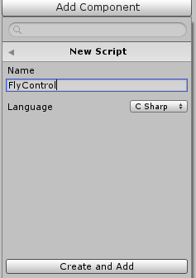
Script hozzáadása
Kattintsunk a légyre
Az inspector nézetben kattintsunk az Add Component gombra és ott válasszuk ki a script típust
Legyen C# script
Adjunk neki egy nevet: FlyControl

Slide 6
Szkript komponens
Új komponens jelent meg a játék objektumon
A szkript nevére duplán kattintva előjön az alapértelmezett szkript szerkesztő (ez alapból a MonoDevelop, ami a Unity-hez jön, de nálatok a Visual Studio van beállítva)
Az “üres” szkript tartalma a következő dián látható.

Slide 7
Ilyet már láttunk
using UnityEngine;
using System.Collections;
public class FlyControl : MonoBehaviour {
// Use this for initialization
void Start () {
}
// Update is called once per frame
void Update () {
}
}
Ilyet is …
Ilyet nem gyakran ….
Ezek valami függvények,
de nem csinálnak semmit
Hol van a Main függvény?

Slide 8
Unity main loop
Unityben vagy egy végtelen ciklus
Fizika, animáció, input, megjelenítés
Ebbe a zárt ciklusba be lehet avatkozni
Vannak jól meghatározott belépési pontok
Itt átveszik a szkriptek az irányítást, dolgoznak valamit és visszaadják az irányítást a Unitynek
MonoBehaviour minden szkript őse
Minden ilyen belépési ponthoz definiál egy függvényt
A megfelelő pontokhoz tartozókat kell tartalommal kitöltenünk
Alap “üres” szkriptben a két legfontosabb függvény van csak listázva
Notes:
A Unity szkriptek úgy működnek, hogy a Unity rendszerben van egy végtelen ciklus. Ez sok mindent csinál: bemenetet kezel, fizikát kezel, animációkat kezel, kirajzol stb. Ez önmagában egy működő zárt rendszer. Hogy be tudjunk avatkozni a működésbe, bizonyos pontokon a Unity rendszer lehetőséget ad a szkripteknek, hogy rövid időre átvegyék az irányítást és dolguk végeztével visszaadják azt a Unity rendszernek. Ezek a pontok jól meghatározottak és megfelelő eseménykezelő függvények implementálásával lehet ezeken a pontokon beavatkozni. A MonoBehaviour osztály tartalmazza az összes ilyen függvényt, minden szkriptünk ennek a leszármazottja. Tehát minden ilyen ponton be tudnak avatkozni, de ez nem jellemző. Vannak gyakran használt belépési pontok, ezeket listázza az alap “üres” szkript kód, a többi függvény nincs listázva, nem végeznek műveletet (akárcsak az alap két függvény sem, csak még listázva sincsenek). Természetesen bármikor felvehetjük őket és kitölthetjük tatalommal.

Slide 9
Eseménykezelő függvények
Inicializáció
Aweak
Start
Main loop
Update
FixedUpdate
LateUpdate
Egyéb eseménykezelők
Pl. fizikával, GUI-vak, hanggal kapcsolatosak
Később találkozunk még velük
Notes:
Aweak akkor is hívódik, ha a szkript nincs bekapcsolva. Mindig a Start függvények hívása előtt lefut. Az egyes objektumok között az Aweak hívások sorrendje esetleges, ugyanez igaz a Start-ra is. De mindig biztosak lehetünk benne, hogy egy objektum Start függvényének hívásakor monden más objektum Aweak hívása már lefutott. Ez fontos, ha az egyes szkriptek építenek egymás létezésére. (természetesen, ha menet közben jönnek létre objektumok, akkor azok Aweak hívása a már létező objektumok Start hívása után történik)
Az Update függvény minden frame számításának kezdetekor hívódik. Sorrendjük esetleges. Itt tudunk beavatkozni a dinamikus működésbe.
A FixedUpdate a fizika frissitési lépéseikor hívódik. Fontos, hogy ennek gyakorisága tipikusan nem egyezik meg az Update hívásának gyakoriságával (általában 1/60 sec). A pontos fizikai számítások érdekében a fizikára ható műveleteinket itt érdemes megtenni (pl erők hozzáadása).
LateUpdate az animációk és a fizika frissítése után is lehetőségünk van beavatkozni. Ekkor már minden Update és FixedUpdate lefutott.

Slide 10
Szkript revisited
Minden objektum létrejött már
Start is meghívódott mindenkire
Egy új képkocka számítása kezdődött
Minden képkockába meg fog hívódni
A szkript komponens be van kapcsolva
Nem tudjuk mely komponensek Update függvényei hívódtak már meg ebben a frame-ben
Dinamikus dolgokat érdemes ide elhelyezni
A pálya betöltődött
A játékobjektumunk és komponensei már létrejöttek
Más játékobjektumok és komponenseik is létrejöttek már
A szkripte komponens be van kapcsolva
Még nem történt meg egy Update sem
Csak egyszer hívódik
Inicializációs dolgokat érdemes ide elhelyezni
using UnityEngine;
using System.Collections;
public class FlyControl : MonoBehaviour {
// Use this for initialization
void Start () {
}
// Update is called once per frame
void Update () {
}
}

Slide 11
MonoBehaviour
Fontos adattagok (ezeket megörököltük)
name
gameObject
transform
tag
enabled
…

Slide 12
Első beavatkozások
Állítsuk a légy és a pók transzformációját 0,0,0-ra
Szkript:
void Start () {
transform.position = new Vector3 (0, 3, 0);
}
Mentsük el a szkriptet!
A Unity automatikusan feldolgozza!
Indítsuk el, figyeljük meg mi történik
Jelenet nézetben mozdítsuk el a legyet
Notes:
Használjuk a transform adattagot. Ez egy 3D tébeli helyzetet ír le. Egy objektum helyzetét a pozíciója és az elforgatása adja. A pozíciót egy háromdimenziós vektor írja le és a transform adattag position adattagján keresztül érjük el.
Ennek új értéket adhatunk, ha egy új Vector3 példánnyal tesszük egyenlővé.

Slide 13
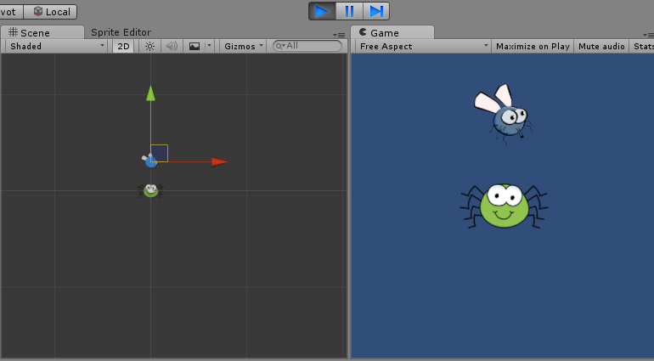
Nézet
Notes:
Érdemes beállítani a következő nézetet: legyen látható a jelenet és a játék nézet is egymás mellett. (Két monitor esetén a játék nézetet ki is lehetne rakni egy másik monitorra.)
A tapasztalatok:
-A légy pozíciója megváltozott a játék indulásakor.
-Játék közben el tudtuk mozgatni ebből a pozícióból a legyet.
-Játék leállítása után felvette az eredeti 0,0,0 pozícióját.

Slide 14
Vector3 gondolatok I.
Van üres konstruktora, ami zerus pozíciót eredményez
Vector3 v = new Vector3();
Vannak gyakran használt fontos vektorok, melyeket az osztályon keresztül gyorsan el tudunk érni:
Vector3 v = Vector3.right; // 1, 0, 0
Vector3 v = Vector3.up; // 0, 1, 0
Vector3 v = Vector3.forward; // 0, 0, 1
Vector3 v = Vector3.left; // -1, 0, 0
Vector3 v = Vector3.down; // 0,-1, 0
Vector3 v = Vector3.back; // 0, 0,-1
Vector3 v = Vector3.zero; // 0, 0, 0

Slide 15
Vector3 gondolatok II.
A vektoroknak vannak komponensei: x,y,z
Ezeket egyenként lekérdezhetjük, beállíthatjuk
Pl:
Vector3 v = Vector3.zero;
v.y = 3;
transform.position = v;

Slide 16
Vector3 gondolatok III.
A vektorok érték típusúak: értékadáskor másolódnak
Pl.:
Vector3 v = new Vector3(0,-3,0);
//másolódik, nem ugyan arról a példányról beszélünk
Vector3 v2 = v;
v.y = 3; // v2 értéke nem változik meg
transform.position = v2;

Slide 17
Update függvény
Helyezzük át a transzformációt az Update-be:
void Start () { }
void Update () {
transform.position = Vector3.up * 3.0f;
}
Futtassunk, próbáljuk meg a legyet elmozgatni
A légy a helyén marad
(leállításkor persze visszakerül az origóba)
Notes:
A Vektorokat megszorozhatjuk egy számmal!!! (vigyázzunk, hogy tört számnál legyen a végén f, mert különben double-ként értelmezi és az hibát ad)

Slide 18
Mozgassunk
void Update () {
transform.position = transform.position + Vector3.left * 0.01f;
}
Notes:
Van összeadás operátor!!!

Slide 19
Mozgassunk kicsit korrektebben
void Update () {
float dt = Time.deltaTime;
transform.position = transform.position + Vector3.left * 1.0f * dt;
}
Nagyon fontos!! Az update meghívásának gyakoriságát nem tudhatjuk. Úgy tudjuk kontrollálni a mozgás gyorsaságát, hogy az eltelt idővel arányosan toljuk el az objektumot.
Notes:
A Time osztálynak vannak fontos, gyakran használt adattagjai. Ilyen a deltaTime is, ami az előző képkocka számítási dejének hosszát adja meg másodpercben (ez tehát tipikusan tört szám, és 1.0 alatti).
Másik hasznos adattag: Time.time a játék indítása ota eltelt idő (a frame számításának elején mérve) másodpercben.

Slide 20
Feladat
Ne engedjük kimenni a képernyőből!
Azonosítsuk a képernyő széleinek pozícióit (kamera tulajdonságaiból kideríthető)
Az update függvényben vizsgáljuk meg a pozícióját, és ha a kamera szélén túl van (vagy azon túlmenne) akkor ne mozgassuk

Slide 21
Megoldás
void Update () {
float dt = Time.deltaTime;
Vector3 move = Vector3.left * 1.0f * dt;
Vector3 newPos = transform.position + move;
if (newPos.x > -5)
transform.position = newPos;
}

Slide 22
Feladat
Ha elérte a képernyő szélét akkor forduljon meg és abba az irányba menjen tovább
Nyilván kell tartanunk az irányvektort, amilyen irányba haladni szeretne a légy
Ezt egy tagváltozóként érdemes felvenni
Vector3 moveDir = Vector3.left;
Ha kimennénk a képernyő szélén, akkor ezt az irányvektort fordítsuk meg
A mozgatás moveDir irányába történik

Slide 23
Megoldás
public class FlyControl : MonoBehaviour {
Vector3 moveDir = Vector3.left;
void Start () { }
void Update () {
float dt = Time.deltaTime;
Vector3 move = moveDir * 1.0f * dt;
Vector3 newPos = transform.position + move;
if (newPos.x < -5 || newPos.x > 5) {
moveDir *= -1;
newPos = transform.position - move;
}
transform.position = newPos;
}
}

Slide 24
Mozgás sebessége
Elég lassan mozog
De milyen sebességet írjak be?
Jó lenne menet közben ezt állítgatni, hogy ne kelljen mindig újraindítani
Megoldás: publikus változó (köv. dia)

Slide 25
public class FlyControl : MonoBehaviour {
Vector3 moveDir = Vector3.left;
public float speed = 1.0f;
void Start () { }
void Update () {
float dt = Time.deltaTime;
Vector3 move = moveDir * speed * dt;
Vector3 newPos = transform.position + move;
if (newPos.x < -5 || newPos.x > 5) {
moveDir *= -1;
newPos = transform.position - move;
}
transform.position = newPos;
}
}
Játék közben állítható
Ha megtaláljuk a megfelelő értéket, a játék futtatása után írjuk be ide. Vagy … köv dia

Slide 26
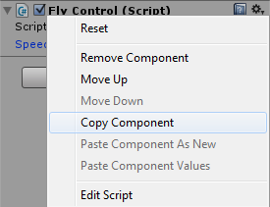
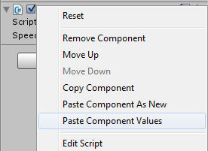
Értékek másolása
Játék közben jobb klikk a komponensre
Copy Component
Játék leállítása
Jobb klikk a komponensre
Paste Component Values

Slide 27
Mozgassunk másképp
A pókhoz is adjunk szkriptet, ahogy a légyhez is tettük
Legyen a neve SpiderControl
Mozgassuk kicsit magasabbra a pókot, hogy jól lássuk
Szkipt tartalma a következő dián ….
Figyeljük meg a két mozgást ….
A speed változót itt is beállíthatjuk játék közben

Slide 28
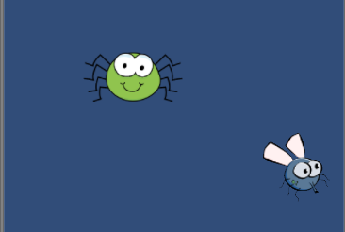
public class SpiderControl : MonoBehaviour {
public float speed = 1.0f;
void Start () { }
void Update () {
float t = Time.time;
Vector3 pos = transform.position;
pos.x = 5.0f * Mathf.Sin(t * speed);
transform.position = pos;
}
}

Slide 29
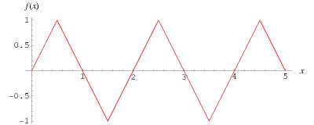
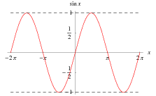
A két mozgás
PI = 3.14159265359

Slide 30
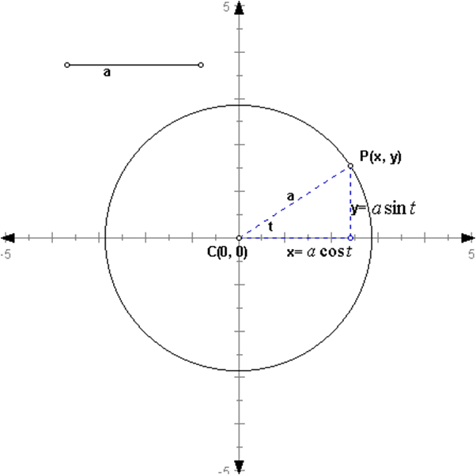
Mozgassunk körpályán!
public class SpiderControl : MonoBehaviour {
public float speed = 1.0f;
Vector3 center = Vector3.zero;
public float radius = 1.0f;
void Start () {
center = transform.position;
}
void Update () {
float t = Time.time;
Vector3 pos = center;
pos.x += radius * Mathf.Cos (t * speed);
pos.y += radius * Mathf.Sin (t * speed);
transform.position = pos;
}
}
Notes:
Kihasználtuk a Start függvényt! Itt kiolvastuk az objektum pozícióját, és azt használtuk középpontnak. Így a tervező elhelyezheti a pályán az elemeket és a beállított pozíció körül fog körpályán mozogni.
A speed és radius adattagokat játék közben beállíthatjuk.
Center nem publikus ebben az esetben! Ha az lenne, játékközben is állítható lenne a középpont (kipróbálhatjuk ezt is!!!)

Slide 31
Kövesse a pók a legyet!
Valahogy tudnia kellene a pók szkriptnek a légy objektum pozíciójáról
Nem csak egyszerű számokat tudunk változóként felvenni, és az Editor felületén megadni, hanem teljes játékobjektumokat is

Slide 32
Szkript
public class SpiderControl : MonoBehaviour {
public GameObject fly;
void Start () {
}
void Update () {
Vector3 pos = transform.position;
pos.x = fly.transform.position.x;
transform.position = pos;
}
}
Notes:
Csak az X koordinátáját követi …
Vigyázat a fly adattag itt még null referencia, nem tartozik hozzá semmi értelmes objektum!

Slide 33
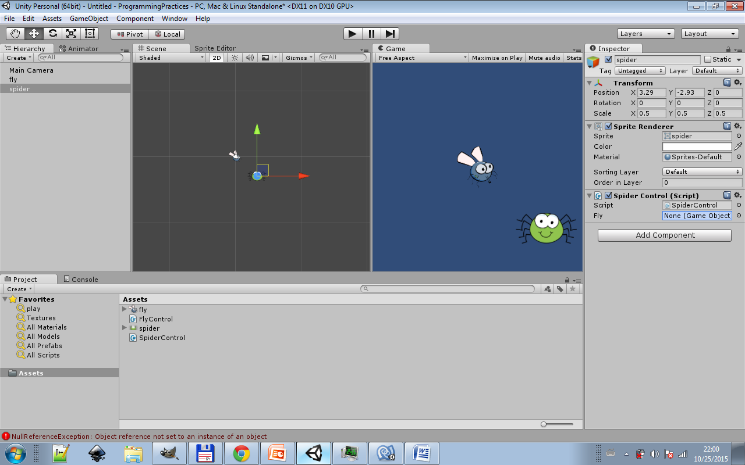
Referencia bekötése
Notes:
Kijelöljük a pókot.
A szkript komponensén van egy bemeneti adat Fly néven
A hierarchia nézetből ráhúzzuk a legyet ennek a bemenetnek a szöveges mezőjére.

Slide 34
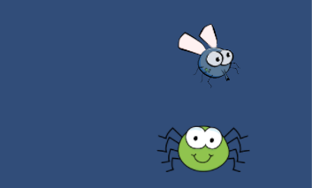
Futtatás
Ha az összeköttetés sikeres volt, akkor együtt mozognak
Kikapcsolhatjuk a légy szkript komponensét is (neve melletti kis pipa), és akkor játék közben jelenet nézetben tudjuk mozgatni

Slide 35
Teljes követés
public class SpiderControl : MonoBehaviour {
public GameObject fly;
public float speed = 6.0f;
void Start () {
}
void Update () {
float dt = Time.deltaTime;
Vector3 pos = transform.position;
Vector3 targetPos = fly.transform.position;
Vector3 move = targetPos - pos;
move.Normalize();
transform.position = pos + move * speed * dt;
}
}

Slide 36
Légy objektum beállítása v2
public class SpiderControl : MonoBehaviour {
GameObject fly;
public float speed = 6.0f;
void Start () {
fly = GameObject.Find("fly");
}
(Update marad a régi)
Notes:
Figyeljük meg, hogy a public jelző lekerült.
Így nem is jelenik meg az Editorban, nem tudjuk ráhúzni az objektumot.
Név szerint kérjük le.
Ezt inicializációs lépésként tehetjük meg.

Slide 37
Haladó feladat
Gyártsunk pókvonatot
A pók álljon meg a légy előtt (ne másszanak egymásra)
Adjunk hozzá még egy pókot, de ez az előző pókot kövesse!
Hozzádhatunk még pókot, aki az előzőt követi

Slide 38
Sok pók!
Ha a pók viselkedésével elégedettek vagyunk gyárthatunk belőle többet is.
Készítsünk prefabot!

Slide 39
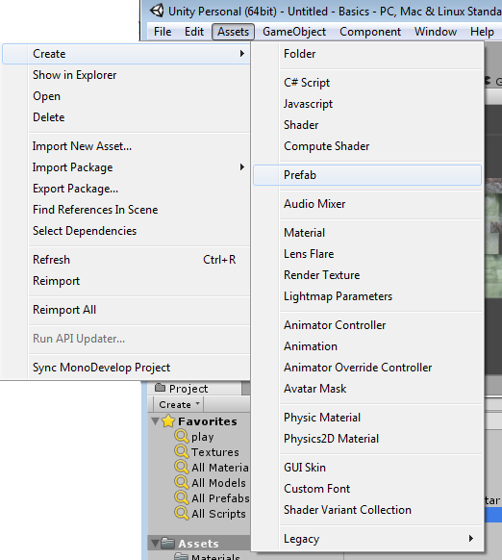
Prefab
Assets/Create/Prefab
Nevezzük el Spider-re
A hierarchia nézetből húzzuk a kész pókot a prefabra (az Asset nézetbe)
A pókot ki is törölhetjük a hierarchia nézetből

Slide 40
Prefab jelenetbe illesztése
Az Asset nézetből húzzuk a Spider asset-et a jelenet nézetbe
Létrejön egy új pók
Megfelelő komponensei és paraméterei vannak
Többet is behúzhatunk, más-más pontról indulva próbálnak elkapni minket.
Notes:
Ha a prefabra kattintunk és annak tulajdonságait szerkesztjük játék indítása előtt (pl. speed) az minden példányra kihat. De ha egy példány tulajdonságait szerkesztjük, az csak az adott példányra hat.
Játszhatunk kicsit a paraméterekkel …..

Slide 41
Térjünk vissza a légyre
Megint irányítsuk szkriptből
Haladjon úgy, hogy előre meghatározott pontokat érintsen
Kapcsoljuk vissza a FlyControl szkriptet
A pontokat a szkriptben fogjuk rögzíteni: Vector3 példányokat tartalmazó tömbben
Minden frame során megnézzük, hogy mely két pont között halad éppen (az eltelt idő és a sebessége alapján döntjük el, hogy hol kellene járnia)
A két pont között lineárisan interpolálunk

Slide 42
public class FlyControl : MonoBehaviour {
public float speed = 1.0f;
Vector3[] keys = {
new Vector3 (-2.5f, 0, 0),
new Vector3 (0, 1.5f, 0),
new Vector3 (-2.0f, -2.5f, 0),
new Vector3 (2.8f, -0.1f, 0)
};
float t = 0;
void Start () { }
void Update () {
float dt = Time.deltaTime;
if (speed < 0) speed = 0;
t += speed * dt;
int numKeys = keys.Length;
if (t >= numKeys) t -= numKeys;
int key0 = (int)t;
int key1 = (key0 + 1) % (numKeys);
float st = t - key0; //0-1
Vector3 pos = keys[key1] * st + keys[key0] * (1.0f - st);
transform.position = pos;
}
}

Slide 43
Az incselkedő légy I.
A kulcspontok megadása kódból nem kényelmes
Most csináljuk azt, hogy a pókok egy helyben maradnak (kikapcsoljuk a SpiderControl szkripteket)
A légy pedig egyiktől a másikig repked

Slide 44
Az incselkedő légy II.
Kapcsoljuk ki a SpiderControl szkripteket
Helyezzük el a pókokat
Készítsünk egy üres játékobjektumot (GameObject menü / Create Empty)
Nevezzük el Spiders-nek
A hierarchia nézetben jelöljük ki a pókokat és húzzuk a Spiders objektumra
Ezzel alárendeltük őket a Spiders objektumnak (a gyerekeivé váltak)
Írjuk át a FlyControl szkriptet (köv. dia)
Húzzuk rá a Spiders objektumot a FlyControl szkript új, Spiders nevű bemeneti adatára

Slide 45
public class FlyControl : MonoBehaviour {
public float speed = 1.0f;
public Transform spiders;
float t = 0;
void Start () { }
void Update () {
int numSpiders = spiders.childCount;
Vector3[] keys = new Vector3[numSpiders];
for (int i = 0; i < numSpiders; ++i)
keys [i] = spiders.GetChild(i).transform.position;
float dt = Time.deltaTime;
if (speed < 0) speed = 0;
t += speed * dt;
int numKeys = keys.Length;
if (t >= numKeys) t -= numKeys;
int key0 = (int)t;
int key1 = (key0 + 1) % (numKeys);
float st = t - key0; //0-1
Vector3 pos = keys[key1] * st + keys[key0] * (1.0f - st);
transform.position = pos;
}
}
Notes:
Próbáljuk ki az alkalmazást
A pókokat áthelyezhetjük futás közben

Slide 46
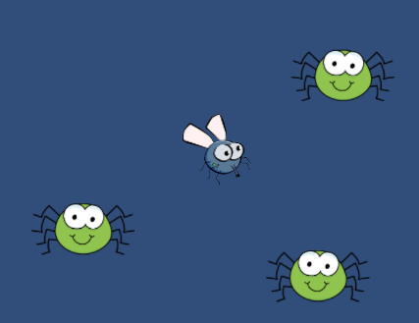
Próba

Slide 47
Csillag
Kitörölhetjük a jelenetből a pókokat és a legyet
Importáljuk be a csillag fájlt: star.png
Rakjuk be a jelenetbe
Skálázzuk fel: 2 2 2
Adjunk hozzá új szkriptet: StarControl:
public class StarControl : MonoBehaviour {
public float speed = 1.0f;
// Update is called once per frame
void Update () {
float dt = Time.deltaTime;
transform.Rotate(new Vector3(0,0,dt * speed));
}
}
Notes:
Most a forgatást nézzük meg.
Ez a szkript másodpercenként egy fokot forgat a csillagon. A rotate függvény a három fő tengely szerinti elfordulást várja fokban. 2D játékoknál csak a harmadik koordináta körül szoktunk forgatni. A valódi 3D forgatással majd később találkozunk. A speed-et érdemes futás közben feljebb vinni (mondjuk 360-ig, hogy másodpercenként körbeforogjon).

Slide 48
Forgatás II.
public class StarControl : MonoBehaviour {
public float speed = 1.0f;
public float maxRot = 90.0f;
// Update is called once per frame
void Update () {
float t = Time.time;
Quaternion newRotation = Quaternion.Euler(new Vector3(0, 0, maxRot * Mathf.Sin(speed * t)));
transform.rotation = newRotation;
}
}

Slide 49
Objektumra forgatás
Tegyünk be egy pókot a jelenetbe (prefab)
Állítsuk be neki target-ként a csillagot
A szkriptjét módosítsuk:
public class SpiderControl : MonoBehaviour {
public Transform target;
void Update () {
Vector3 pos = transform.position;
Vector3 targetPos = target.transform.position;
Vector3 dir = targetPos - pos;
transform.rotation = Quaternion.FromToRotation(Vector3.up, dir);
}
}
Notes:
Mozgassuk a csillagot játék közben!!!

Slide 50
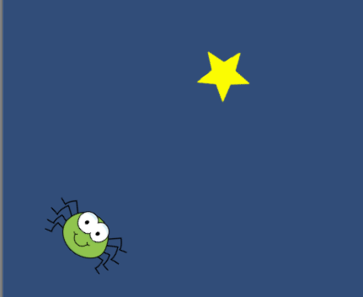
Próba

Slide 51
Ráforgás adott sebességgel
public class SpiderControl : MonoBehaviour {
public Transform target;
public float speed = 1.0f;
void Update () {
float dt = Time.deltaTime;
Vector3 pos = transform.position;
Vector3 targetPos = target.transform.position;
Vector3 dir = targetPos - pos;
Quaternion rotateOld = transform.rotation;
Quaternion rotateNew = Quaternion.FromToRotation(Vector3.up, dir);
Quaternion rotateDiff = rotateNew * Quaternion.Inverse(rotateOld);
Vector3 axis = new Vector3 ();
float angle = 0;
rotateDiff.ToAngleAxis(out angle, out axis);
if(Mathf.Abs (angle) > dt * speed)
angle = Mathf.Sign (angle) * dt * speed;
rotateDiff = Quaternion.AngleAxis(angle, axis);
transform.rotation = rotateDiff * rotateOld;
}
}

Slide 52
Próba

Slide 53
Tramszformációs hierarchia
Próbáljuk ki, mi történik, ha a pókot a csillag alá rendezzük a hierarchia nézetben. Figyeljük meg a mozgását.
Feladat: oldjuk meg, hogy a pók a csillag körül keringjen. Nem csak köregyenlettel lehet…
Hierarchiával oldjuk meg
Kellene használni:
Empty object
körbeforgató szkript
megfelelően felépített hierarchia

Slide 54
Házi feladat
Csináljunk naprendszert
Legyen a nap középen
Forogjanak körülötte bolygók (más-más sebesség)
Körpályán
Haladó: ellipszis pályán
A bolygók körül holdak
műholdak/űrhajók
Keringhetnek bolygó/hold körül
Megcélozhatnak egy bolygót is (követés, ráfordulás)
Üstökös
Válasszon ki egy véletlen irányt és száguldjon keresztül a képernyőn
Ha kiment, válasszon új irányt

Slide 55
Érdekes szkript
Rakjuk vissza a pókunkat a hierarchia tetejére (csak a mozgató szkript hat rá)
Új szkript:
public class SpiderControl : MonoBehaviour {
public float rotateSpeed = 1.0f;
public float moveSpeed = 1.0f;
void Update () {
float dt = Time.deltaTime;
transform.Rotate(new Vector3(0,0,dt*rotateSpeed));
transform.Translate(new Vector3(0,dt * moveSpeed,0));
}
}
Notes:
Játék közben próbálgassuk a két speed paramétert. Ha a movespeed-et nem rakjuk túl nagyra, a rotatespeed változtatgatásával tudjuk irányítani a pók mozgását … mint egy kisautót.
Itt a legfontosabb dolog amit észre kell vennünk, hogy a Translate függvény nem a világ fő x,y,z irányvektorai mentén tol el, hanem az objektum saját x,y,z tengelyei mentén (be lehet állítani, hogy a világ tengelyei mentén történjen, ha második paramétert is felveszünk: Space.World)

Slide 56
Vége

